Slide 1
프로그래밍 언어론 12주차 [기본데이터 타입- 레코드 타입]

Slide 2
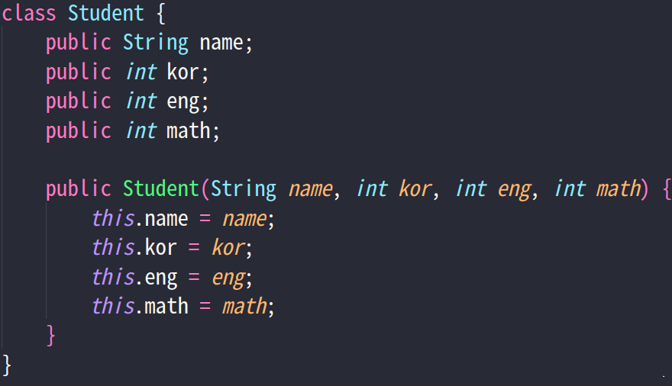
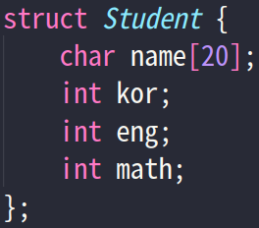
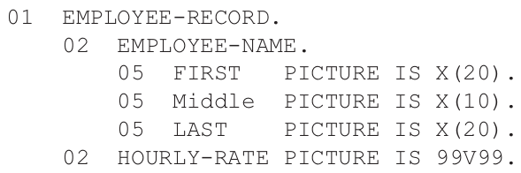
레코드 타입
개개의 요소들이 이름으로 식별되고, 그 구조의 시작부터 오프셋을 통해 접근되는 데이터 원소들의 집합
개개의 원소들이 동일한 타입이나 크기가 아닌 데이터의 모임을 모델링 할 때 빈번하게 사용 (student_exam1.c, student_exam2.c 참조)
1960년대 초기 COBOL에서 도입된 후 대부분의 프로그래밍 언어에 포함됨
C, C++, C#에서 레코드 타입은 struct 데이터 타입으로 지원
C++과 C#의 구조체는 캡슐 구조체로서 사용
Java, C#에서 레코드는 데이터 클래스로서 정의

Slide 3
레코드 타입
평가
레코드 타입은 프로그래밍 언어에서 매우 가치있는 데이터 타입
레코드 타입의 설계는 간단하며 사용은 안전하다.
레코드와 배열의 차이
레코드는 이질적인 데이터를 허용
레코드의 요소는 색인에의해서가 아닌 필드로 접근
순서를 고려할 필요가 없음

